Slide 1
STUDIJU PROCESA ORGANIZĀCIJA LU BIZNESA, VADĪBAS UN EKONOMIKAS FAKULTĀTĒ
2020./ 2021.

Slide 2
EPIDEMIOLOĢISKIE NOTEIKUMI

Slide 3

STINGRI JĀIEVĒRO LU NOTEIKTĀ KĀRTĪBA!
  Latvijas Universitātes 14.08.2020 rīkojumu Nr. 1/320 “Par epidemioloģiskās drošības pasākumiem Covid-19 izplatības laikā”
  Latvijas Universitātes 17.08.2020 rīkojumu Nr. 1/321 “Par rīcības plānu paaugstināta Covid-19 apdraudējuma gadījumā”
  LU BVEF Dekāna norādījumi

Slide 4
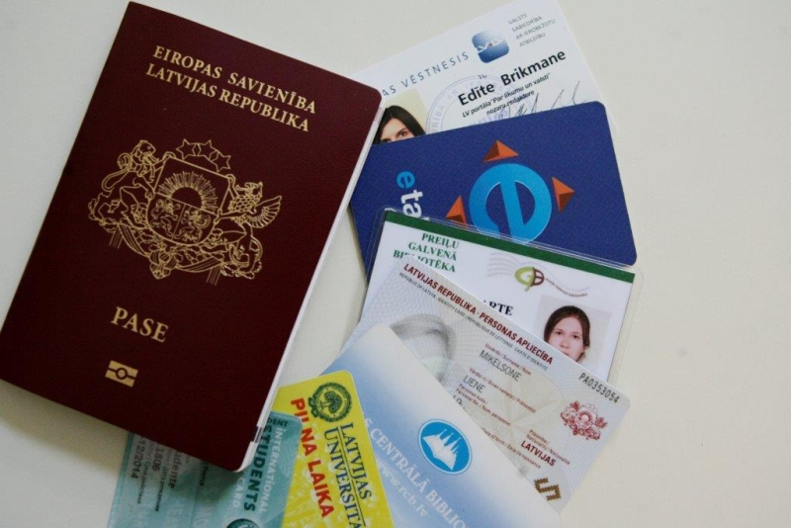
JĀNĒSĀ LĪDZI LU STUDENTA APLIECĪBA!
  LU BVEF ēkā pastāvīgi būs divi dežuranti, kas izlases kārtā pārbaudīs cilvēku identitāti, nepieciešamības gadījumā veiks arī ķermeņa temperatūras mērīšanu
  Neaizmirsti pagarināt savu studenta apliecību!

Slide 5


BVEF IR PIEEJAMI ROKU UN VIRSMU DEZINFEKCIJAS LĪDZEKĻI! DOCĒTĀJIEM UN DARBINIEKIEM TIEK NODROŠINĀTI SEJAS VAIROGI VAI MASKAS!

Slide 6

SARGI SEVI UN CITUS!
  Ja ir paaugstināta temperatūra un parādās Covid-19 raksturīgās pazīmes, studentam ir nekavējoties jāinformē nodarbības pasniedzēju vai Studiju informācijas centra metodiķi!
  Jāatstāj BVEF telpas un jāsazinās ar ģimenes ārstu, lai veiktu veselības pārbaudi!
  Atgriezties BVEF telpās ir atļauts tikai uzrādot ārsta izziņu vai Covid-19 testa negatīvu rezultātu!

Slide 7

STUDIJU VIDES IZMAIŅAS!
  Seko līdzi BVEF bibliotēkas darbalaikiem www.biblioteka.lu.lv. Maksimāli izmanto elektroniski pieejamos resursus. Ņem vērā, ka arī grāmatām tiek noteikta karantīna!
  BVEF ēdnīca darbosies kā ierasts, bet garderobe nedarbosies!
  Visas BVEF auditorijas būs atvērtas. Par privāto mantu drošību atbild katrs pats!
  BVEF studentu atpūtas vietas ir slēgtas!

Slide 8



Slide 9
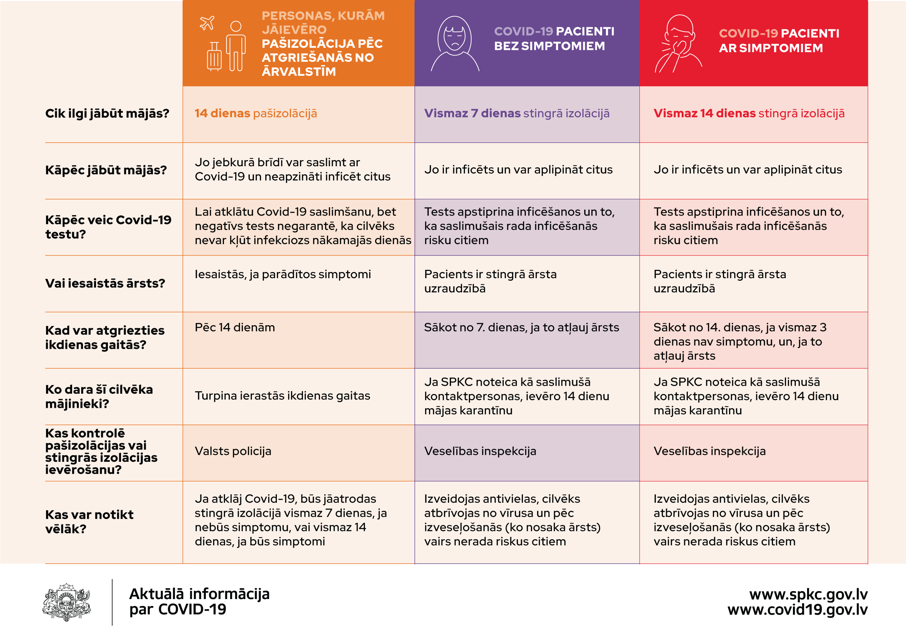

Slide 10
STUDIJU PROCESA ORGANIZĀCIJA

Slide 11
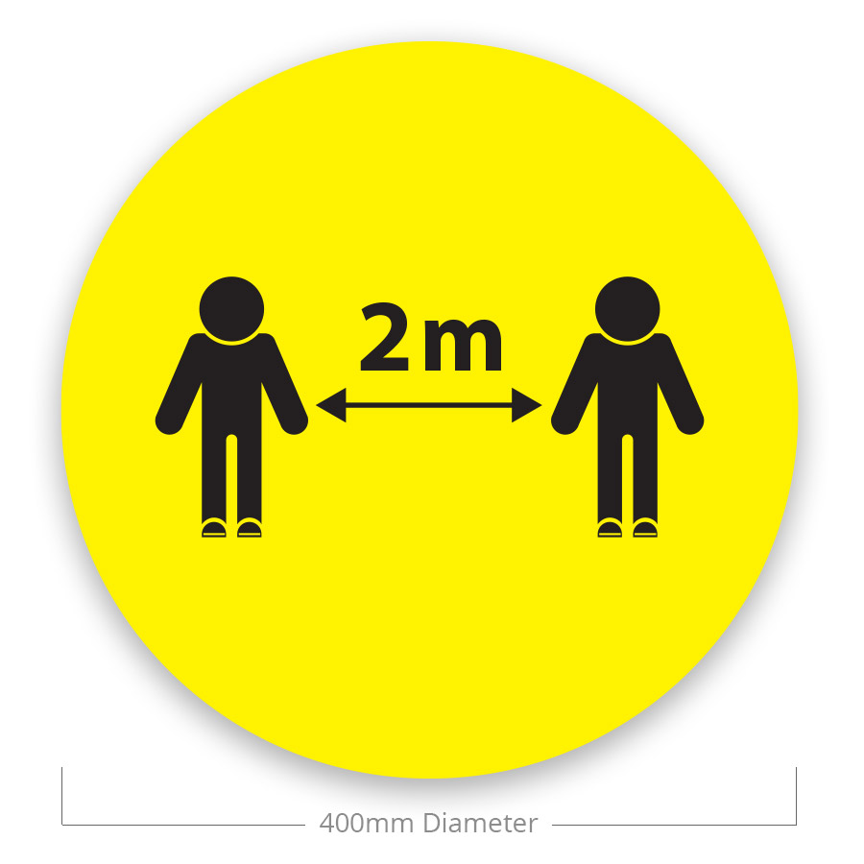
STUDIJAS NOTIEK KLĀTIENĒ, IZŅEMOT DEKĀNA NORĀDĪJUMĀ APRAKSTĪTOS GADĪJUMUS!
Studijas klātienē notiek atbilstoši studiju plānam un nodarbību sarakstam:
grupās, kuras nav lielākas par 50 studentiem, auditorijās nenodrošinot 2 m distanci starp studentiem
grupās, kurās ir vairāk par 50, bet ne vairāk par 250 studentiem, auditorijās nodrošinot 2 m distanci starp studentiem
visās grupās nodrošinot 2 m distanci starp studentiem un pasniedzēju (neaizņemot pirmo solu rindu)

Slide 12

Nodrošināt studijas attālināti, atbilstoši nodarbību sarakstam!
studējošo grupām, kurās vairāk nekā 50 % grupas studentu epidemioloģisko ierobežojumu dēļ nevar ierasties klātienē
studējošo grupām, kuru docētājs atrodas karantīnā, izolācijā vai pašizolācijā
gadījumos, kad viena nodarbība ir paredzēta attālināti, pārējās nodarbības tajā dienā tiek plānotas attālināti
studējošo grupām, kurās nodarbībā piedalās studējošie no dažādām studiju programmām vai studiju gadiem un klātienē nav iespējams nodrošināt distanci starp šīm studējošo grupām

Slide 13

STUDENTU PIENĀKUMI:
  Sekot līdzi LU un BVEF informācijai!
  Katru dienu pēc plkst.17.00 sekot līdzi BVEF nodarbību saraksta iespējamām izmaiņām
  I kursa bakalaura un maģistra studiju programmu studentiem piedalīties visos BVEF studējošajiem rīkotajos informatīvajos pasākumos
  Sekot BVEF telpu norādēm - prioritāri I kursa studentiem izmantot centrālās kāpnes

Slide 14
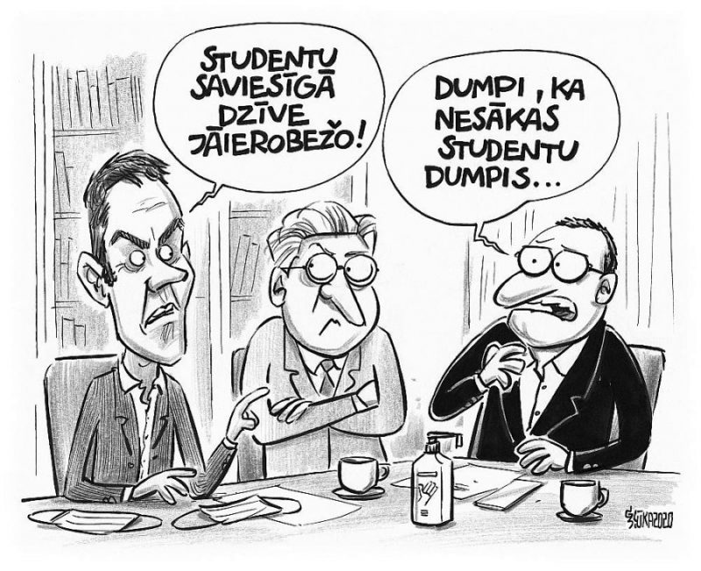
STUDENTU PIENĀKUMI:
  Visas auditorijas būs atvērtas, nodrošinot studentiem iespēju uzturēties auditorijās pirms lekcijām un arī lekciju starplaikos, izņemot datorklases
  Klātienes nodarbībās, kurās vienlaicīgi piedalās vairākas studējošo grupas, ieņemt vietas auditorijā atbilstoši plānotajam grupu sadalījumam un ievērojot divu metru distanci
  Studentiem, kuri nevar piedalīties studiju procesā, var tikt nodrošinātas studiju un pārbaudījumu individuālo plānu izveide un apstiprināšana

Slide 15
AKADĒMISKAIS GODĪGUMS

Slide 16
AKADĒMISKĀ GODĪGUMA UN PLAĢIĀTISMA KONTROLE!
Docētāji studiju procesā veic nepārtrauktu akadēmiskā godīguma kontroli!
Visi pārkāpumi tiek fiksēti un izskatīti BVEF vai LU līmenī sask. ar LU Akadēmiskās ētikas kodeksu
Visiem LU mācībspēkiem ir pieejama plaģiātisma kontroles programma
Plaģiātisma pārbaude ir obligāta:
Pirms noslēguma darba aizstāvēšanas
Pēc darba aizstāvēšanas, ja saņemta sūdzība

Slide 17

KOMUNIKĀCIJA UN ĒTIKA
  Būtiski ir saziņā izmantot LU e-pastus, kas mazina akadēmiskās ētikas problēmu rašanās iespējas un konfliktus vismaz daļā gadījumu
  Akadēmiskā ētika jāievēro arī sociālo tīklu komunikācijā - LU Akadēmiskās ētikas komisija gatavo vadlīnijas sociālo tīklu lietošanai!

Slide 18
PALDIES!

